Slide 1
A szív anatómiája 2.
A szív erei és idegei; ingerületvezetés. Situs cordis, testfali vetület
Semmelweis Egyetem,
Általános Orvostudományi Kar
Makroszkópos anatómia II.
Anatómiai, Szövet- és Fejlődéstani Intézet
Dr. Kocsis Katalin
2020.02.11.

Slide 2
A szív vérellátása I.
A szív saját artériái

Slide 3
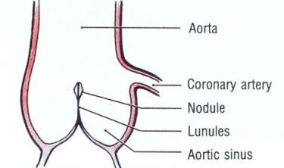
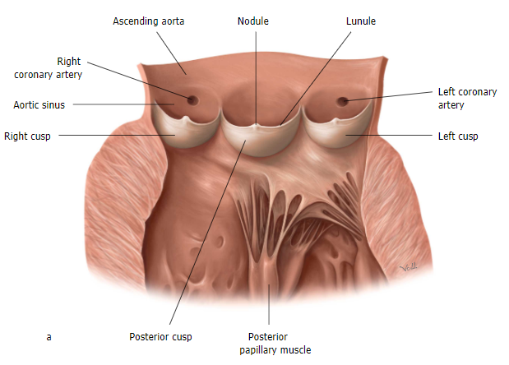
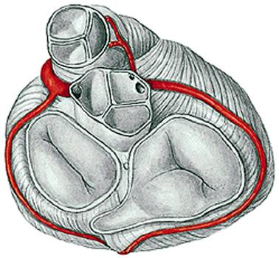
Arteriae coronariae
A
R
L
L
R
P

Slide 4
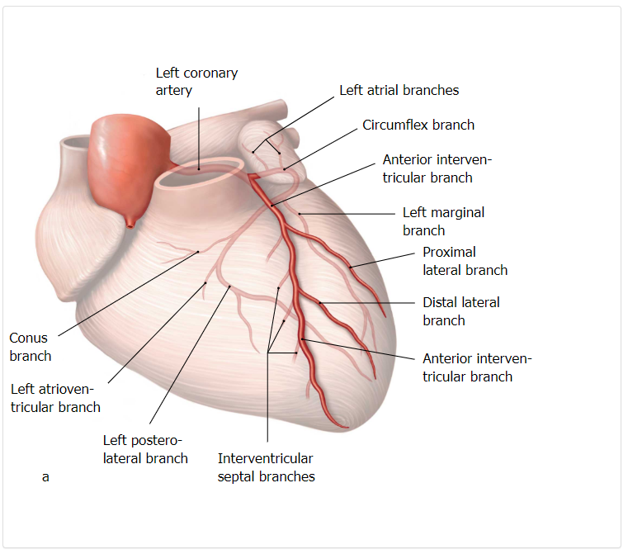
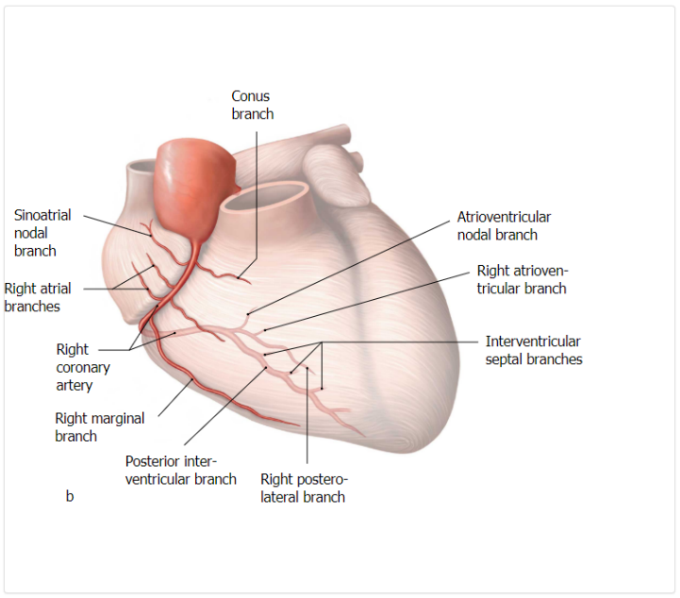
Arteriae coronariae
A. coronaria sinistra
ramus interventricularis anterioror
rami diagonales (D1, D2)
rami septi interventriculares
ramus circumflexus
rami atrii sinistri
ramus marginalis sinister
ramus ventricularis posterior
A. coronaria dextra
ramus nodi sinoatrialis
rami atrii dextri
ramus nodi atrioventricularis
ramus marginalis dexter
ramus interventricularis posterior
rami septi interventriculares

Slide 5
Arteriae coronariae
A. coronaria sinistra
ramus interventricularis anterioror
rami diagonales (D1, D2)
rami septi interventriculares
ramus circumflexus
rami atrii sinistri
ramus marginalis sinister
ramus ventricularis posterior
A. coronaria dextra
ramus nodi sinoatrialis
rami atrii dextri
ramus nodi atrioventricularis
ramus marginalis dexter
ramus interventricularis posterior
rami septi interventriculares

Slide 6
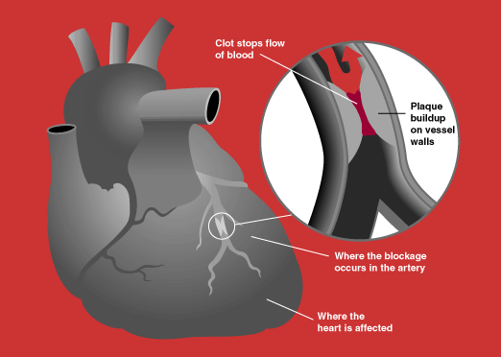
Myocardialis infarktus (szívinfarktus)
szívinfarktus: az a. coronaria elsődleges ill. másodlagos ágainak elzáródása, és az ellátott terület elhalása
angina pectoris: átmeneti szűkület és hypoxia miatti fájdalom
az elsődleges és a másodlagos ágak az epicardium alatt futnak, a harmadlagos ágak merőlegesen haladnak a myocardiumba, és ott ágaznak szét
kevés az anasztomózis, nincs kollaterális keringés

Slide 7
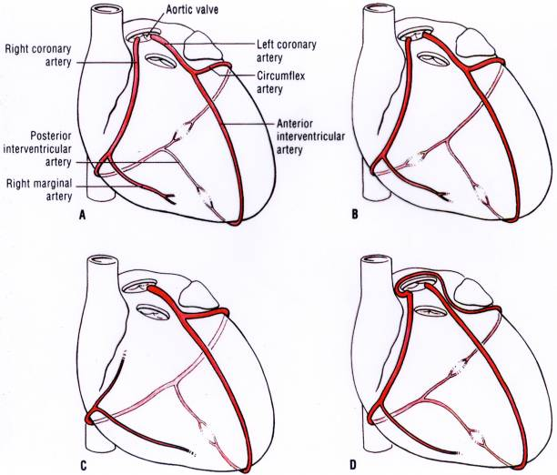
Variációk
A) jobb oldali coronaria dominancia: 50%
B, C) bal oldali coronaria dominancia: 20%
A. A legtöbb esetben a két coronaria egyenlő arányban vesz részt a szív vérellátásáben.
B. 15%-ban a bal coronaria dominancia van, amikor az a. interventricularis post. a bal coronária ága.
C. Elvétve előfordulhat, hogy csupán egy coronaria van.
D. Más esetben előfordulhat az is, hogy a circumflex ág külön ered a jobb oldali sinus aorticus-ból.

Slide 8
Arteriae coronariae
Variációk

Slide 9
Arteriae coronariae
Variációk

Slide 10
Arteriae coronariae

Slide 11
A szív vérellátása II.
A szív saját vénái

Slide 12
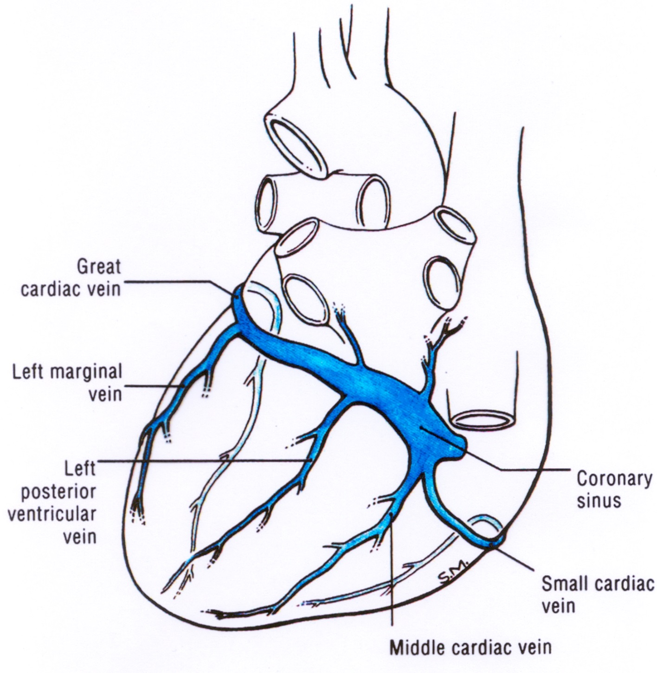
A szív vénás elvezetése
Sinus coronarius:
Balról jobbra, a szív hátulsó felszinén, a sulcus coronariusban
A jobb pitvarba nyílik v. cava inf. benyílásától balra, a jobb oldali atrioventricularis szájadék mögött
v. obliqua atrii sinistri
v. cordis magna
sinus coronarius
v. cordis parva
v. cordis media

Slide 13

A szív vénás elvezetése
v. cordis magna: v. interventr. ant.
v. cordis media: v. interventr. post.
v. cordis parva: a sulcus coronariusban
ált. a sinus coronariusba, de közvetlenül a jobb pitvarba is
vv. posteriores ventriculi sinistri:
a bal kamra hátsó falán
vv. cordis anteriores:
a jobb pitvar elülső felszínén
vv. minimae cordis :
közvetlenül a jobb ill. bal pitvarba
v. obliqua atrii sinistri:
a bal pitvar hátulsó felszínén
v. obliqua atrii sinistri
v. cordis magna
sinus coronarius
v. cordis parva
v. cordis media

Slide 14
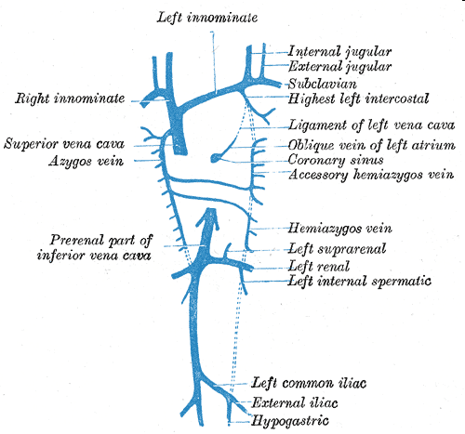
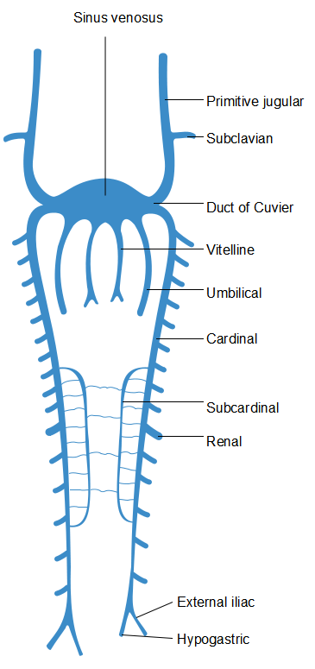
Vena obliqua atrii sinistri (Marshall) fejlődése

Slide 15
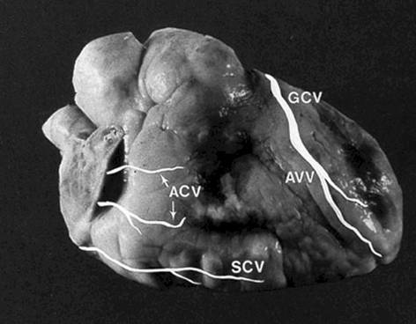
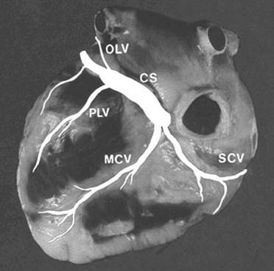
A szív saját vénái

Slide 16
A szív vérellátása

Slide 17
A szív ingervezető rendszere

Slide 18
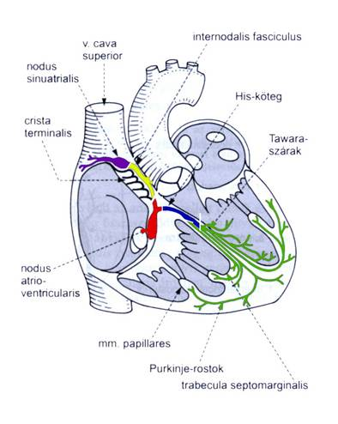
A szív ingervezető rendszere

Slide 19
A szív ingervezető rendszere

Slide 20
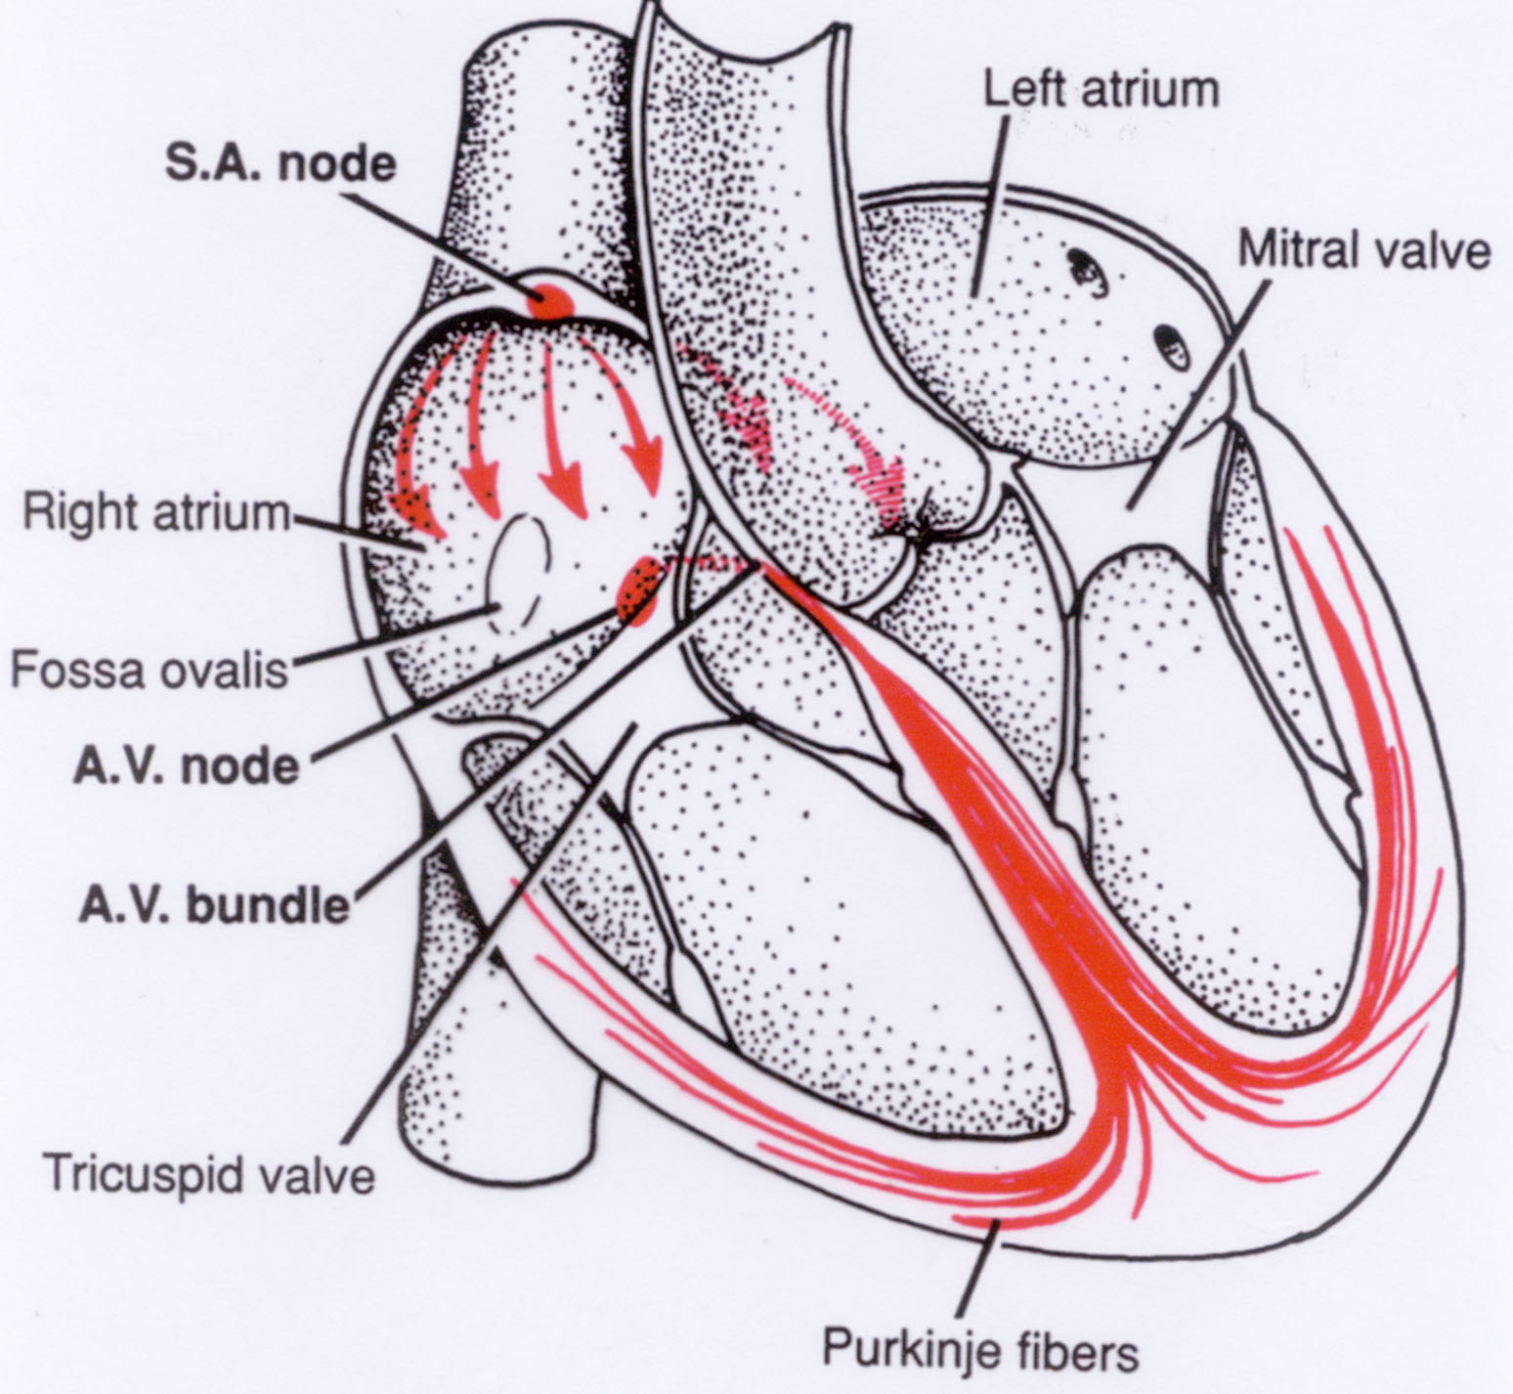
A szív ingerképző és ingerület vezető rendszere
Ingerület képzésére és vezetésére specializálódott izomszövet
A négy üreg koordinált kontrakciója

Slide 21
A szív ingerképző és ingerület vezető rendszere
Sinoatrialis csomó, sinus (SA) csomó:
A jobb pitvar falában (pacemaker)
a crista terminalis felső végén, a v. cava sup. pitvari beömlése és a jobb fülcse találkozásánál
70 összehúzódás/ min

Slide 22
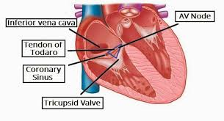

A szív ingerület vezető rendszere
Atrioventricularis (AV) csomó:
A septum interatriale-ban a sinus coronarius nyílásának kamra felé néző oldalán
(Koch háromszög)
40 összehúzódás/min
Atrioventricularis köteg:
a.) His köteg: anulus fibrosus (trigonum fibrosum dextrum)
b.) Tawara szárak: a septum interventricularis alsó izmos részében
c.) Purkinje rostok (a papillaris izmokhoz)

Slide 23
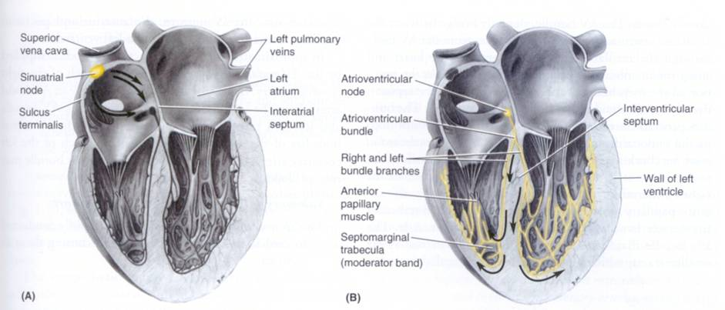
A szív ingervezető rendszere
Nodus sinuatrialis (sinus csomó vagy Keith-Flack-csomó)
Nodus és fasciculus atrioventricularis (pitvar-kamrai csomó, Aschoff-Tawara-csomó és a belőle eredő His-köteg).

Slide 24
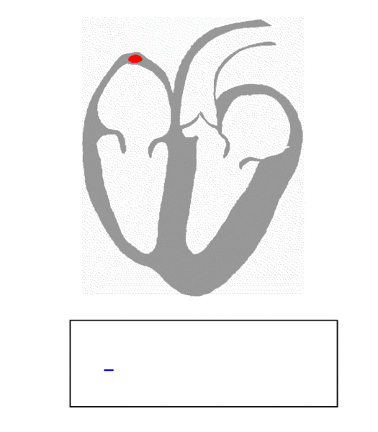
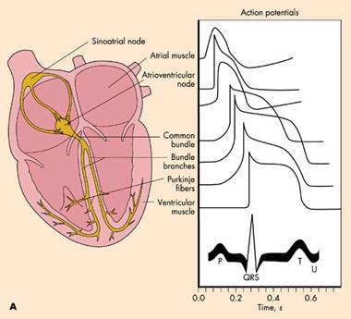
Az EKG alapjai

Slide 25
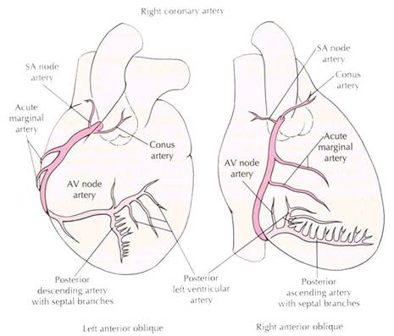
Az ingervezető rendszer vérellátása

Slide 26
A szív beidegzése
A vegatatív idegrendszer rostjai:
Truncus sympathicus
N. vagus (X)
Szimpatikus stimulus:
erőteljes
fokozott szívdobogás
a koszorúerek dilatációja
Paraszimpatikus stimulus:
lassuló szívműködés
csökkent szívdobogás
a koszorúerek összehúzódása

Slide 27
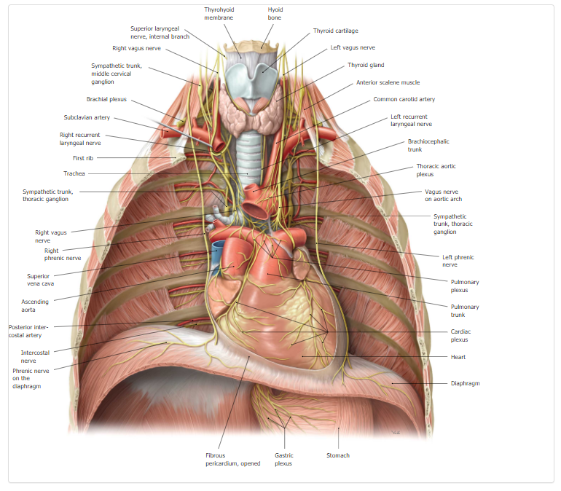
A szív beidegzése

Slide 28
A szív beidegzése
sympathicus - truncus sympathicus:
rami cardiaci sup., med. et inf. cervicalis (sympathicus)
rami cardiaci thoracales (sympathicus)
parasympathicus - n. vagus:
rami cardiaci sup. et inf. cervicalis, thoracales (intramuralis ganglionok)
érzőrostok:
csatlakoznak a sympathicus rostokhoz (ggl. spinale) vagy a n. vagushoz (ggl. inf.)

Slide 29
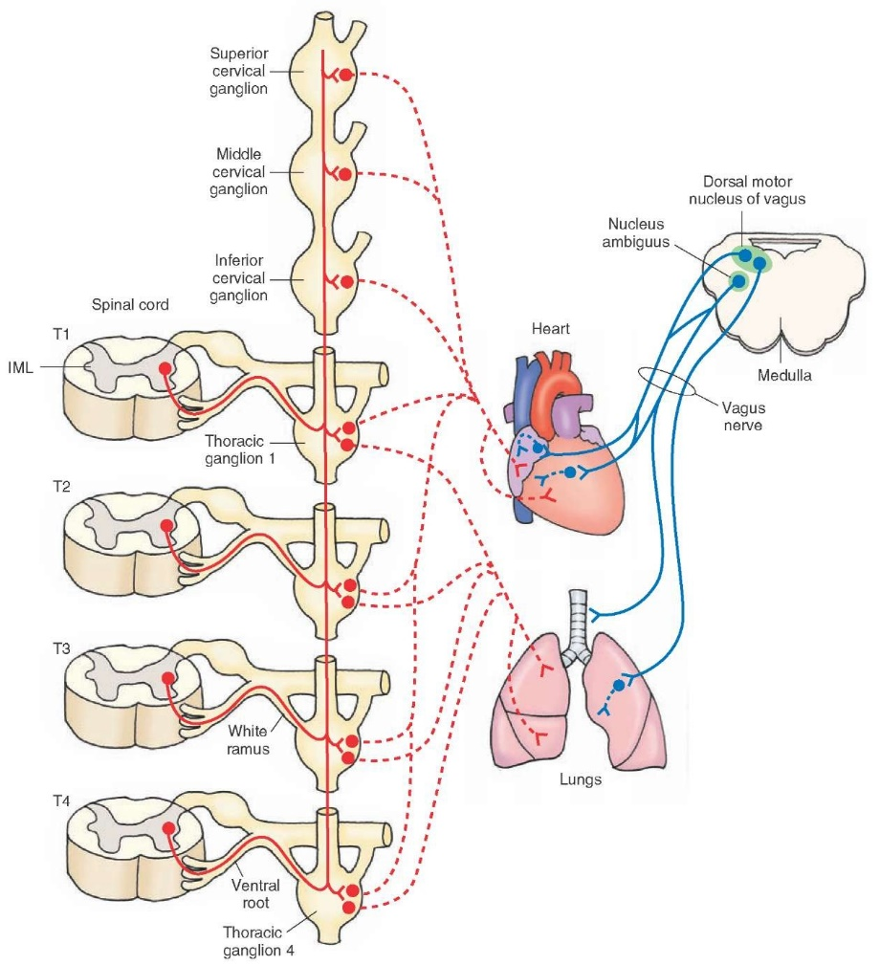
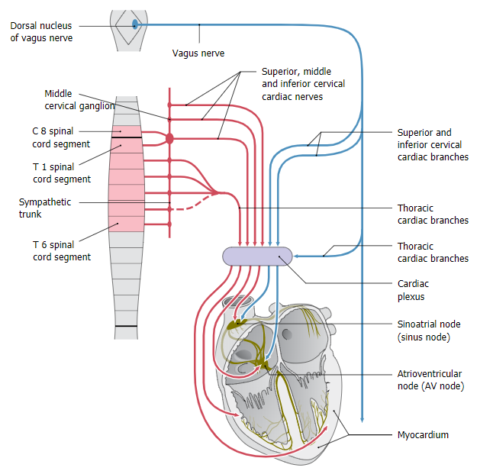
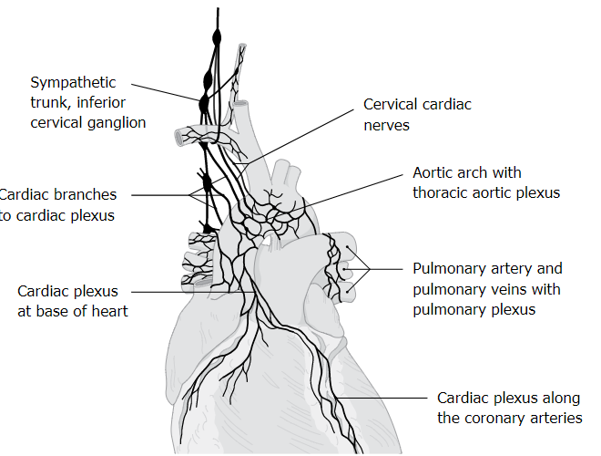
A szív beidegzése

Slide 30
Szív anatómiája 1.
Szív helyzete

Slide 31
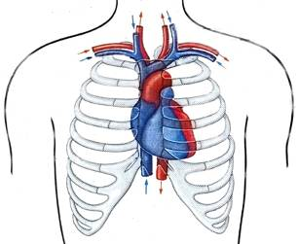
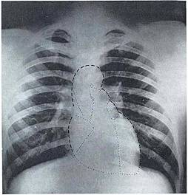
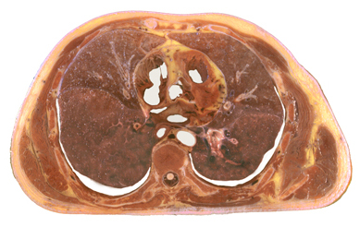
Szív helyzete
Mellkas üregében
-mediastinum cardiacum
-diaphragma felett
-pleura mediastinalisok között
-tengelye: szívcsúcs - jobb spina scapulae közepe
R
L

Slide 32
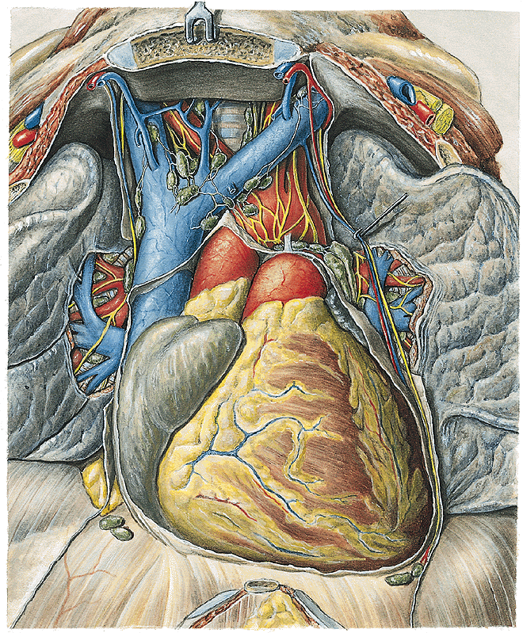
SZÍV HELYZETE
Aortic arch
Superior v. cava
Pulmonary trunk
Right atrium
Left auricle
Right auricle
Left ventricle
Anterior inter-ventricular sulcus
Right ventricle
Left

Slide 33
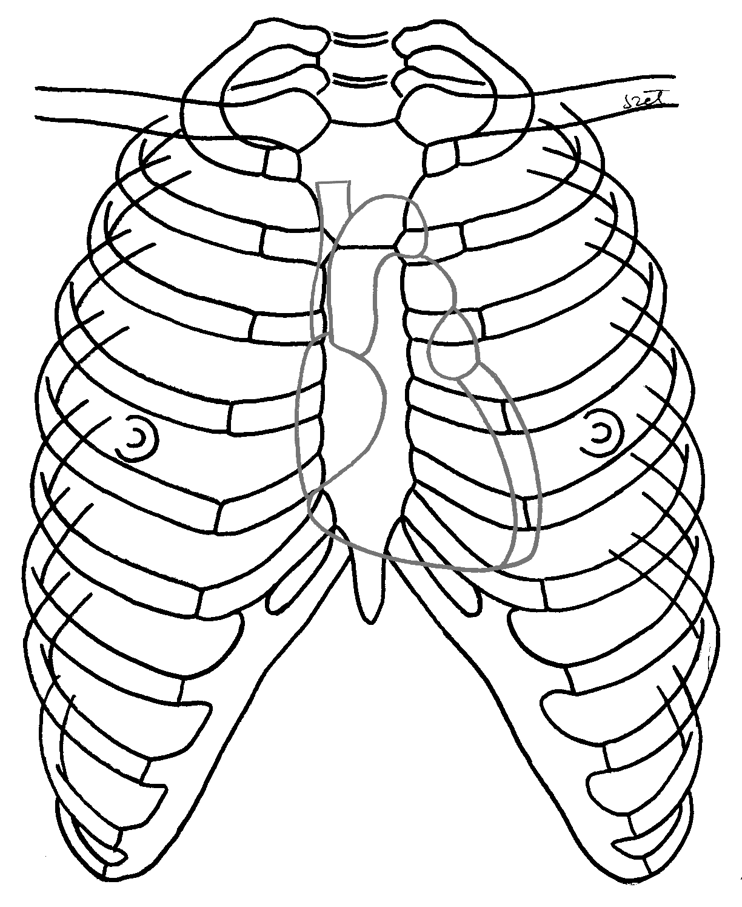
medio-clavicularis vonal
A szív vetületi topográfiája
mamillaris vonal

Slide 35
Szív, sceletotopia
körvonal:
  szívcsúcs: bal 5. bordaköz, 9 cm a középvonaltól
  superior vena cava belépés: jobb 3. bordaporc sternalis vége
  sulcus coronarius jobb széle: 6. borda porc, 2 cm-re a sternalis végétől
  sulcus coronarius bal széle: 3. bordaporc, 3 cm-re a sternalis végétől
ostium:
  ostium trunci pulmonalis: bal 3. bordaporc sternalis vég
  ostium aortae: az előző mögött és jobbra
  valva tricuspidalis: az 5. bordák sternalis végei között a középvonalban
  valva bicuspidalis: bal 4. bordaporc sternalis vége
auscultatio:
  valva trunci pulmonalis: bal 2. bordaköz sternum mellett
  valva aortae: jobb 2. bordaköz sternum mellett
  valva tricuspidalis: jobbra a sternum alsó széle mellett
  valva bicuspidalis: a szívcsúcstól a bal 4. bordaporc sternalis végéhez húzott vonalban
abszolút szívtompulat: a sternum mellett balra, a 4. és 6. bordák között, csecsemőtenyérnyi területen
relatív szívtompulat (kopogtatás):
  felső határ: bal 3. bordaköz
  bal határ: medioclavicularis vonaltól medial felé 1 cm-rel
  jobb határ: a sternumot nem haladja meg
  alsó határ: 5. borda

Slide 36
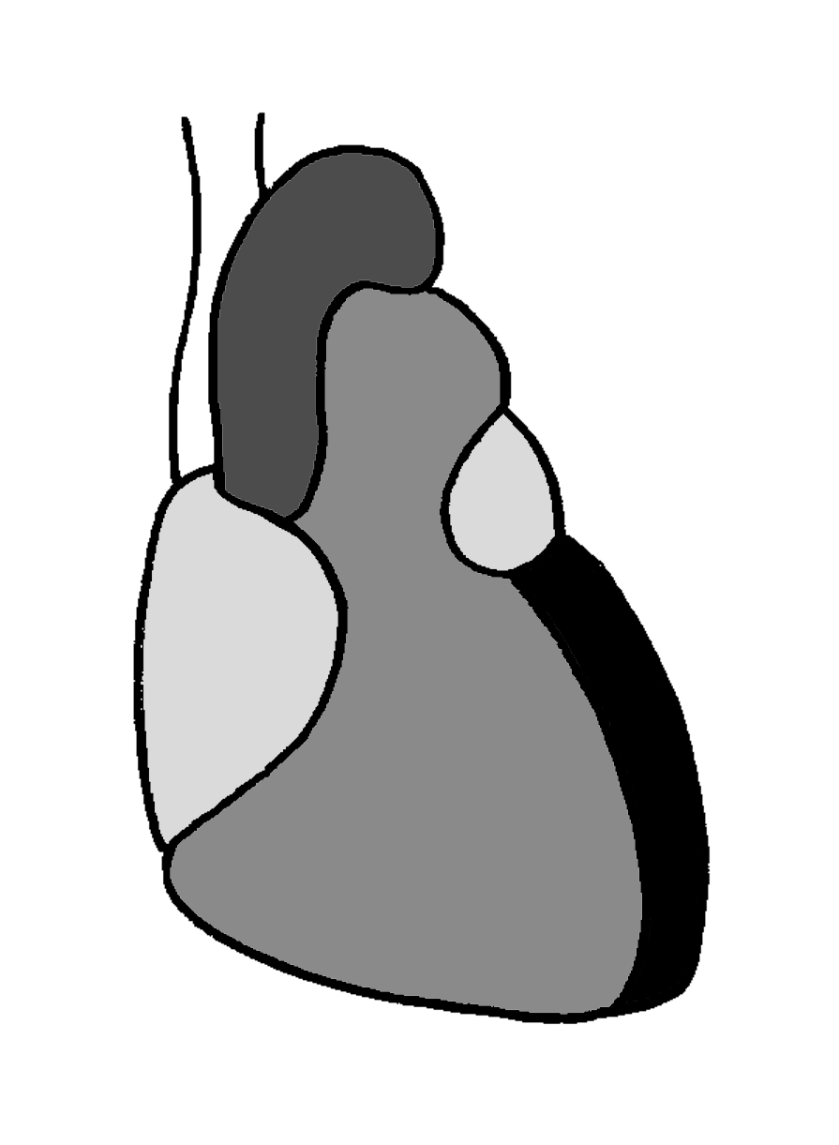
A szív vetületi topográfiája
bal pitvar
A vena cava superior beömlési helye a jobb pitvarba
A sulcus coronarius bal vetületi végpontja
jobb pitvar
bal kamra
jobb kamra
A sulcus coronarius jobb vetületi végpontja
A szívcsúcslökés helye

Slide 37
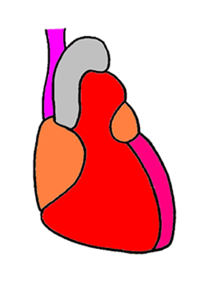
A szív vetületi topográfiája
bal pitvar
a sternum jobb széle a 3. bordaporc magasságában
a bal 3. bordaporc sternalis végétől 3 cm-rel balra
jobb pitvar
bal kamra
jobb kamra
a jobb 6. bordaporc sternalis szélétől 2 cm-rel jobbra
a középvonaltól 9 cm-rel balra a bal 5. bordaközben

Slide 38
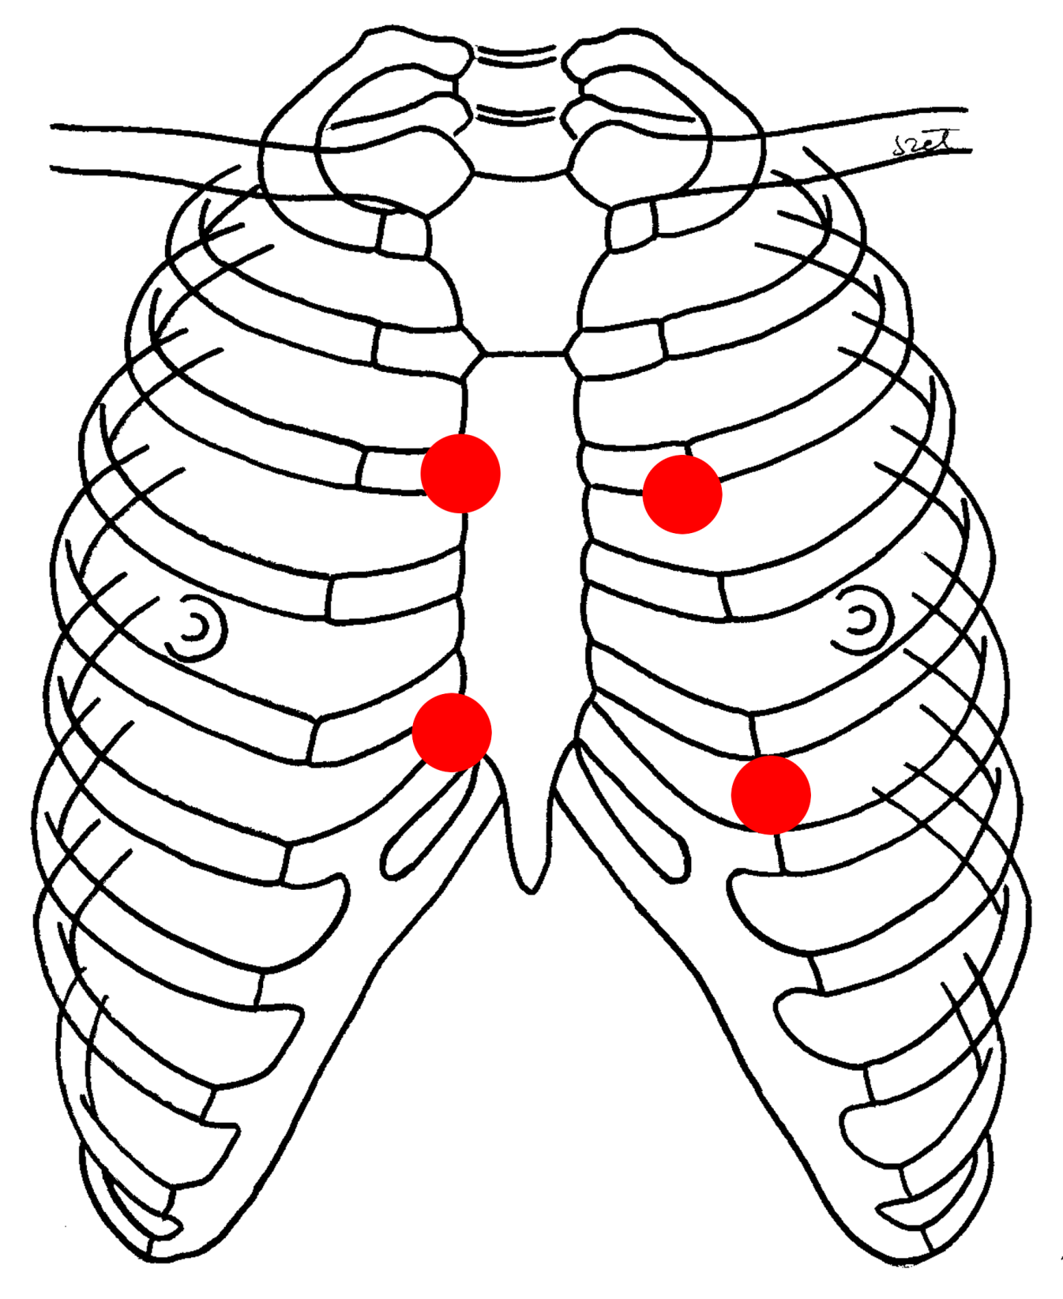
A vena cava superior beömlési helye a jobb pitvarba, a sternum jobb széle a 3. bordaporc magasságában
A sulcus coronarius bal vetületi végpontja, a bal 3. bordaporc sternalis végétől 3 cm-rel balra
A sulcus coronarius jobb vetületi végpontja, a jobb 6. bordaporc sternalis szélétől 2 cm-rel jobbra
A szívcsúcslökés helye, a középvonaltól 9 cm-rel balra a bal 5. bordaközben
Notes:
38

Slide 39
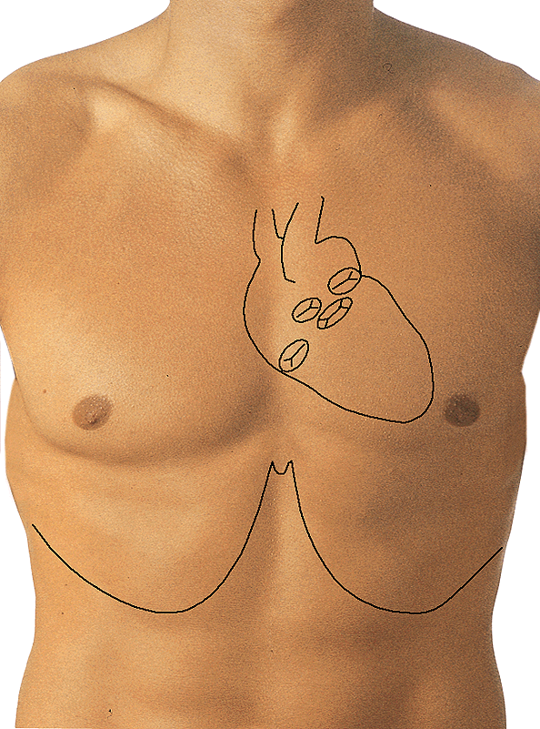
SZÍV HELYZETE
szív tengelye: a szívcsúcs és a jobb spina scapulae közötti egyenes
A vena cava superior beömlési helye a jobb pitvarba, a sternum jobb széle a 3. bordaporc magasságában
A sulcus coronarius bal vetületi végpontja, a bal 3. bordaporc sternalis végétől 3 cm-rel balra
A sulcus coronarius jobb vetületi végpontja, a jobb 6. bordaporc sternalis szélétől 2 cm-rel jobbra
A szívcsúcslökés helye, a középvonaltól 9 cm-rel balra a bal 5. bordaközben
Right
Left

Slide 40
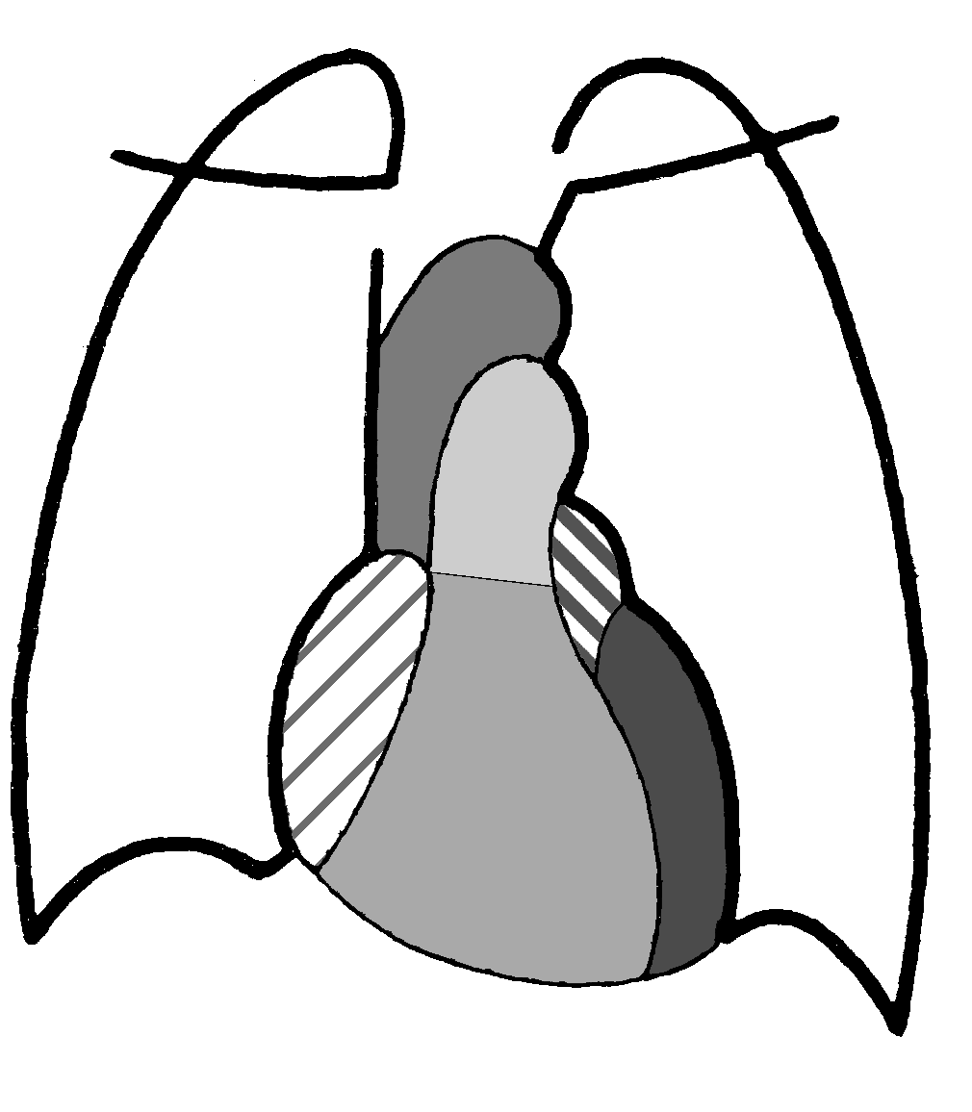
A szív röntgenanatómiája
arcus aortae
vena cava sup.
truncus pulmonalis
bal pitvar
jobb pitvar
bal kamra
jobb kamra

Slide 41
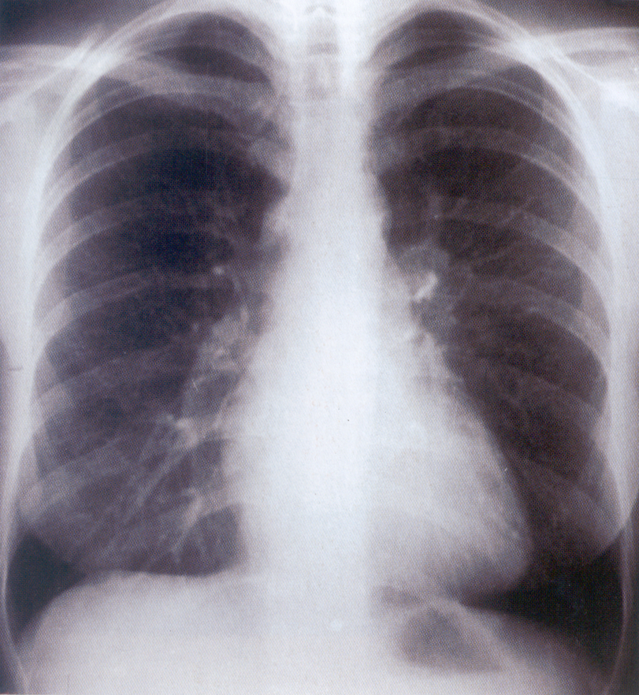
A szív röntgenanatómiája
arcus aortae
vena cava sup.
tr. pulm.
bal pitvar
jobb pitvar
bal kamra
jobb kamra

Slide 42
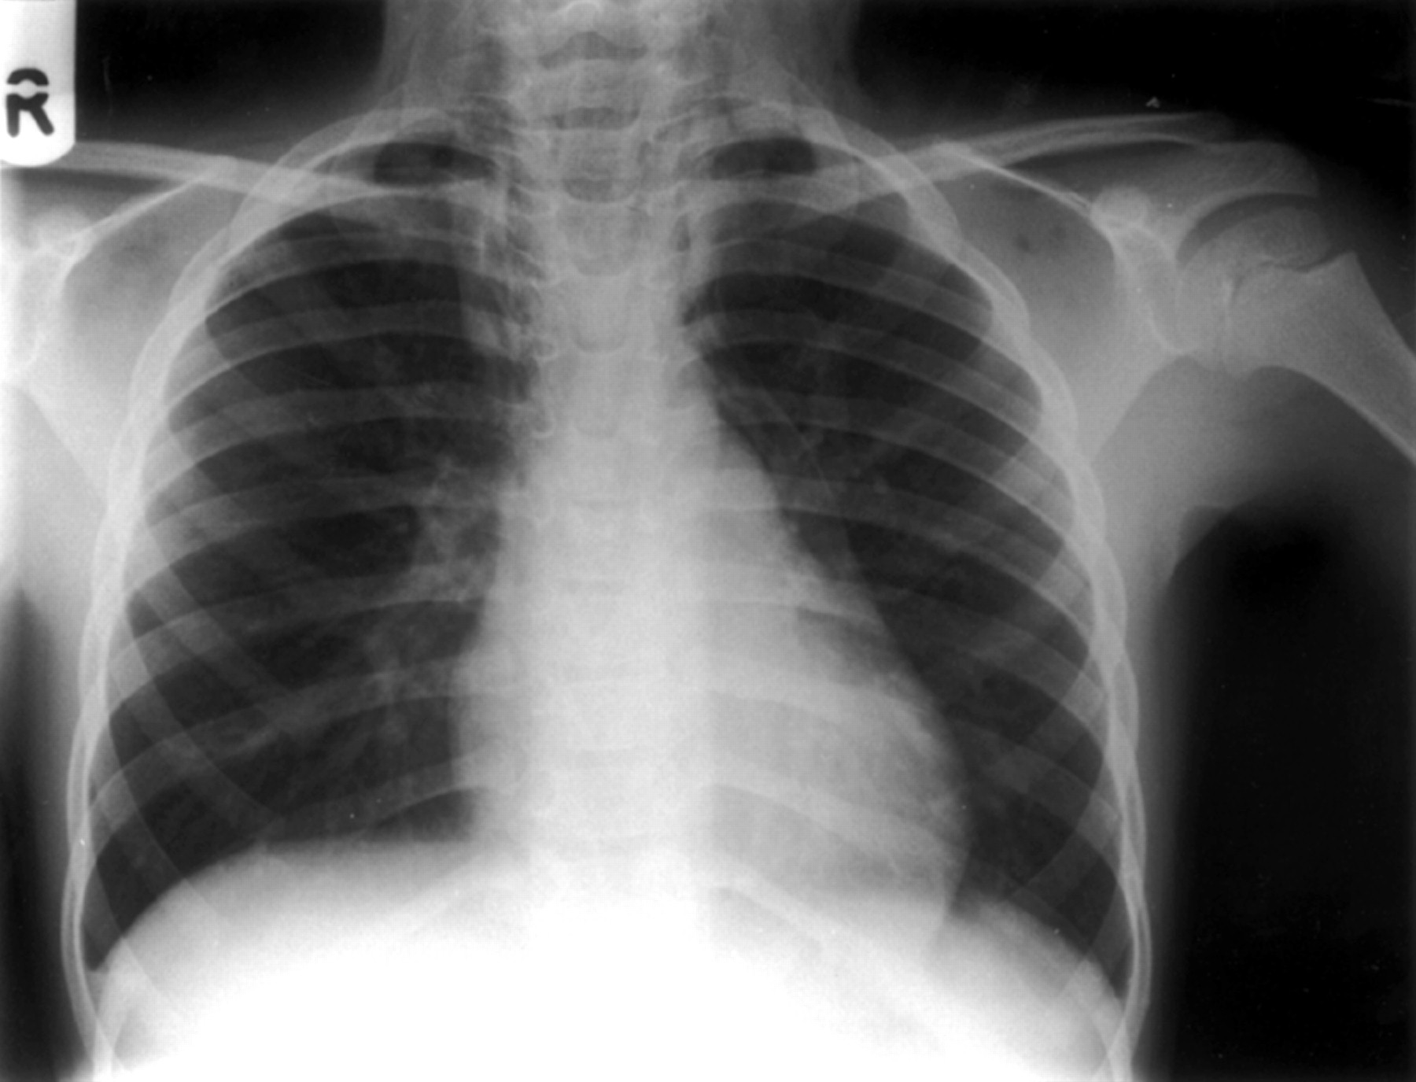
A szív röntgenanatómiája

Slide 43
A szív röntgenanatómiája
jobb „szívöböl”
bal „szívöböl”
jobb szív-rekesz szöglet
bal szív-rekesz szöglet

Slide 44
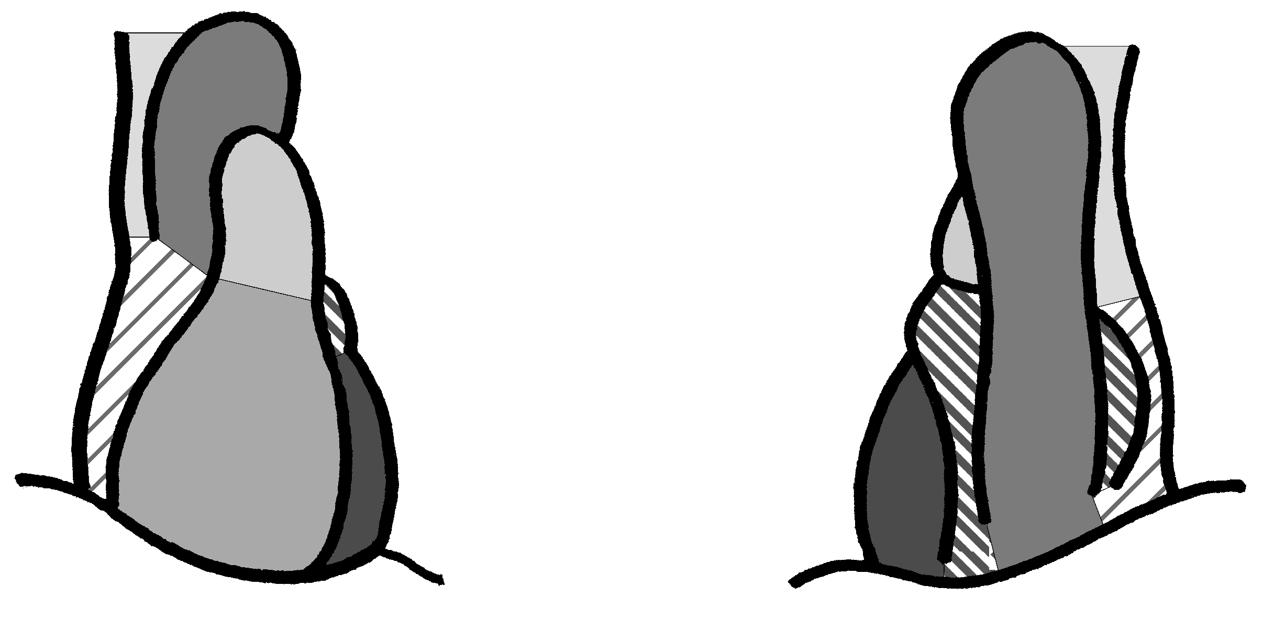
A szív röntgenanatómiája
arcus aortae
vena cava sup.
truncus pulmonalis
jobb pitvar
bal pitvar
bal kamra
jobb kamra
postero-anterior
antero-posterior

Slide 45
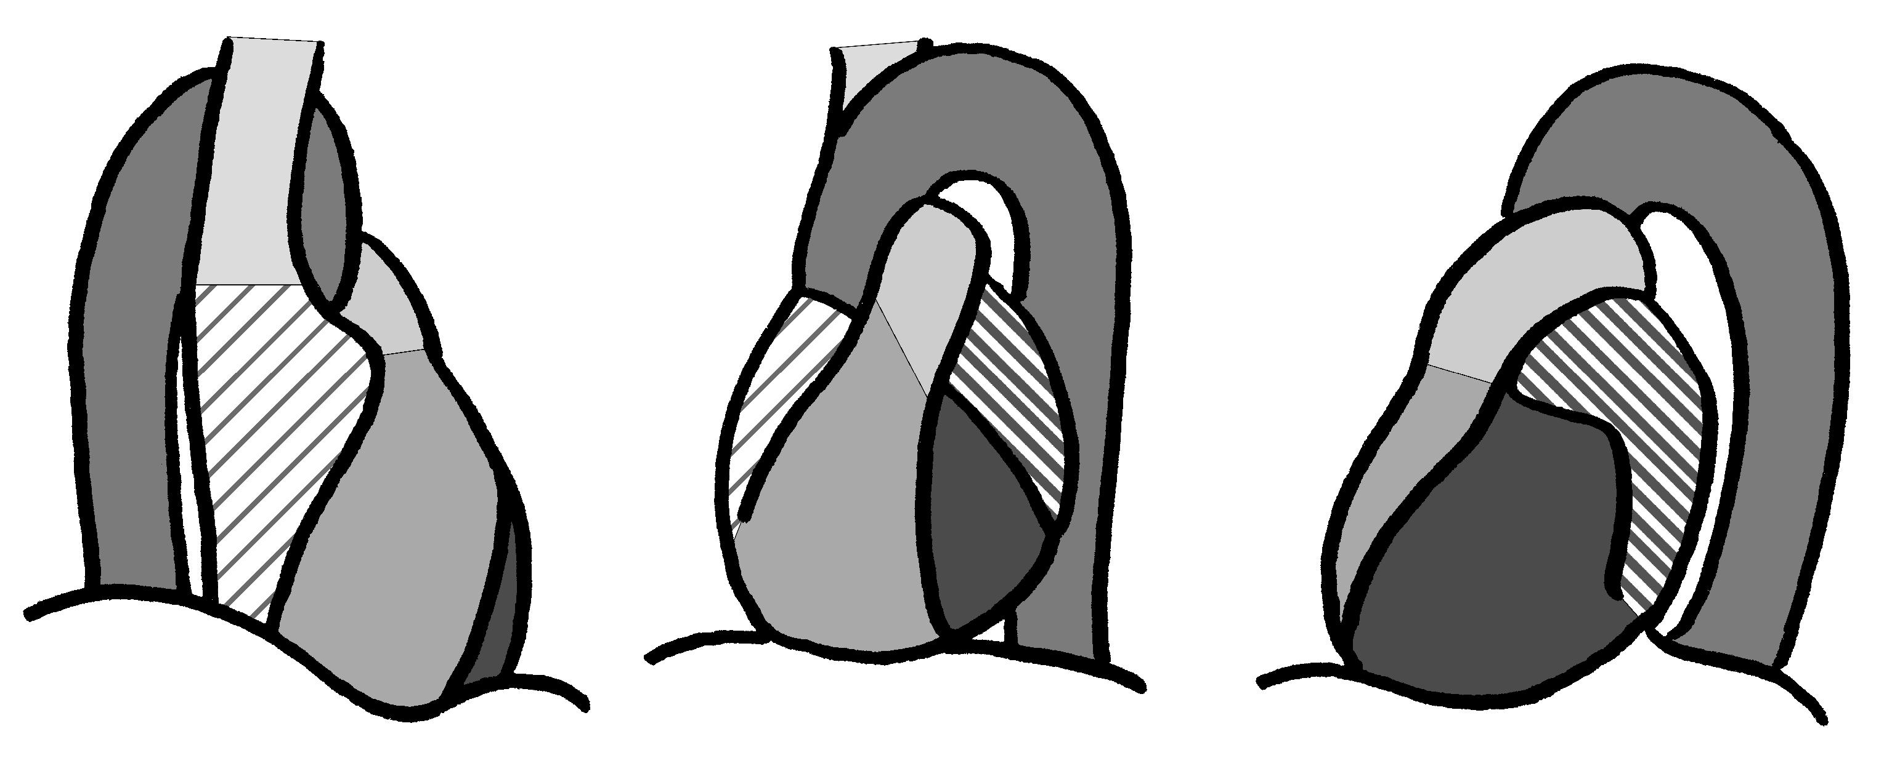
A szív röntgenanatómiája
vena cava sup.
arcus aortae (aorta-ablak)
Holzknecht-tér
bal kamra
II. ferde (boxoló-állás) [bal oldal elöl]
I. ferde (vívóállás) [jobb oldal elöl]
oldalirányú felvétel [bal oldal elöl]

Slide 46
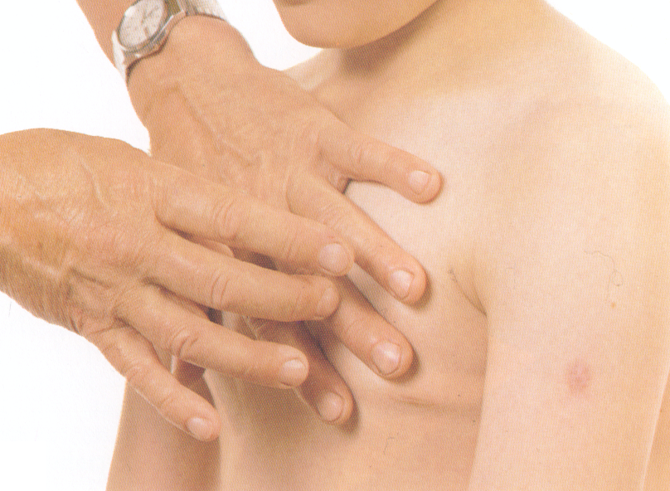
Percussio (kopogtatás)
kopogtatáskor
„hallgatjuk” a hanghullámok terjedését

Slide 47
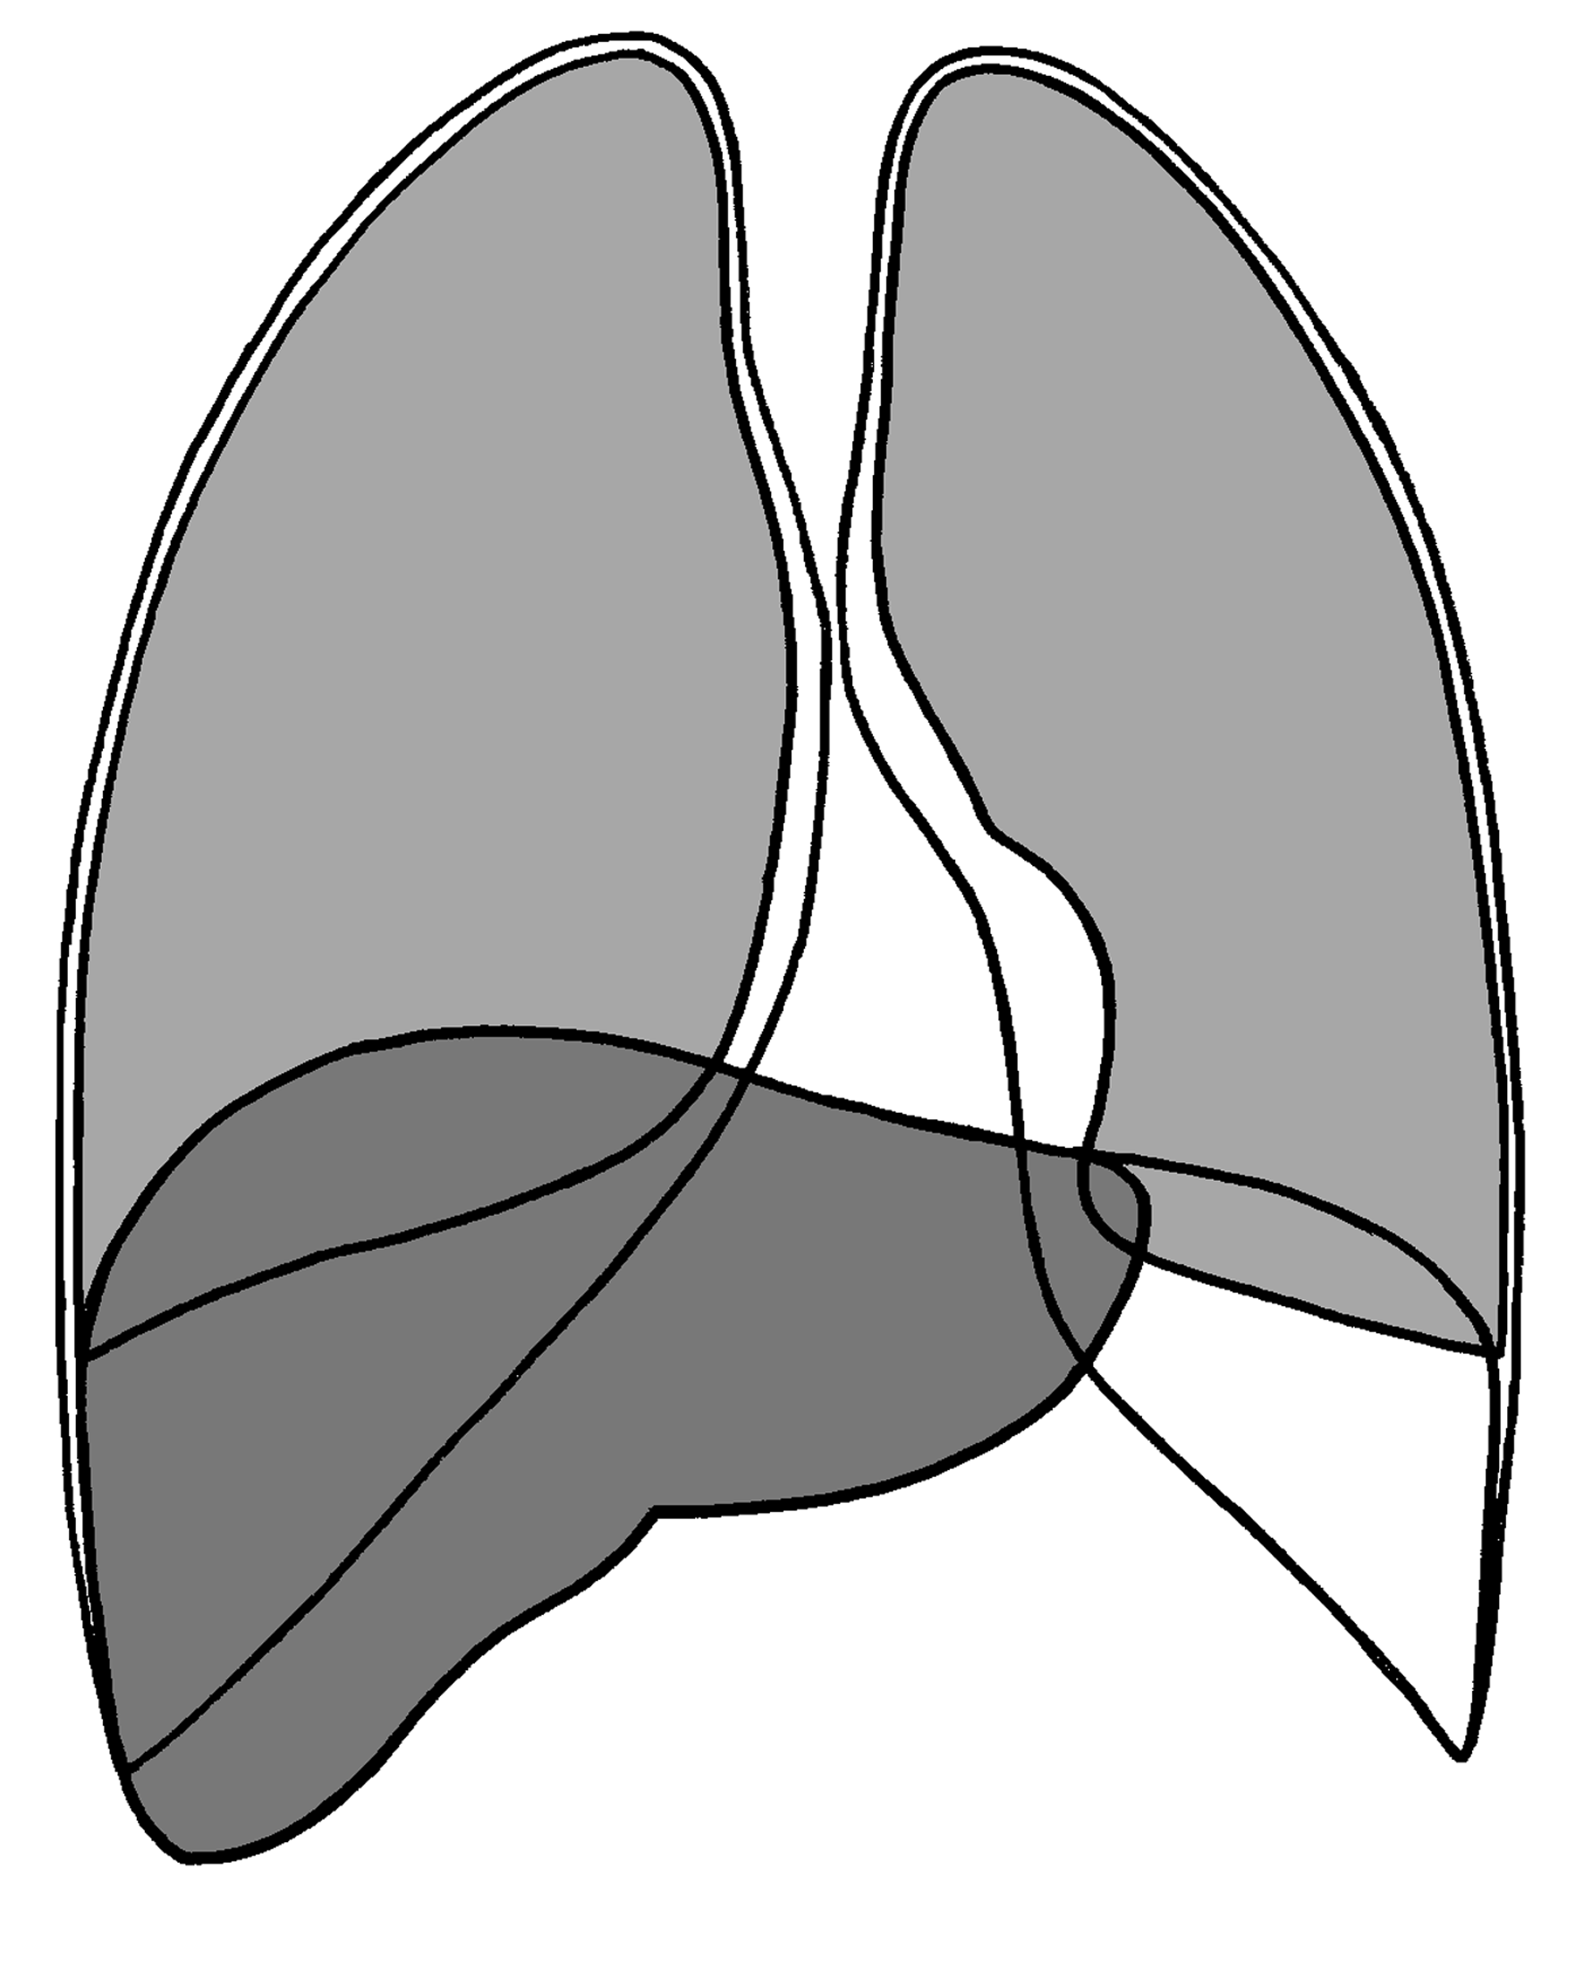
Pulmo
Tüdőhang (hosszan hangzik – hypersonor, hangos, mély)
Hepar
A hang rövid, magas és halk (tompult)
Pleura

Slide 48
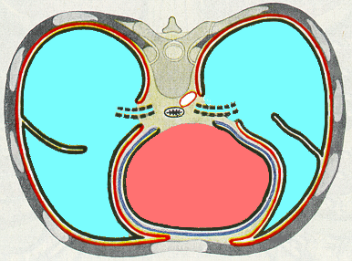
hangos
hangos
tompulat
tüdőhang (hangos)
tüdőhang (hangos)
abszolút
relatív
relatív
szívtompulat

Slide 49
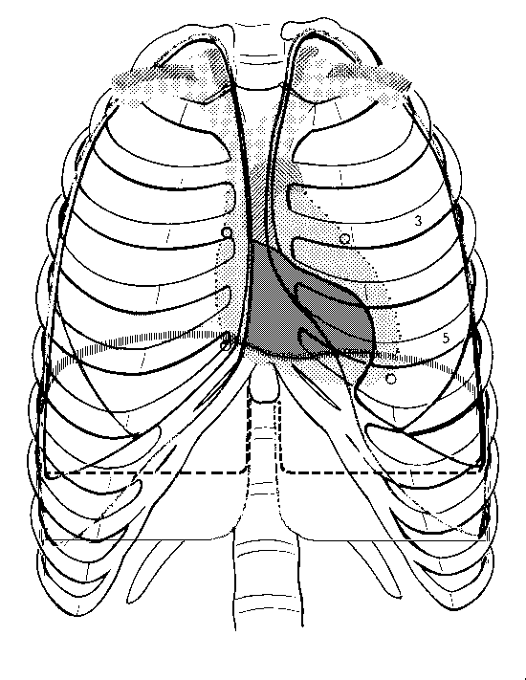
abszolút szívtompulat
relatív szívtompulat

Slide 50
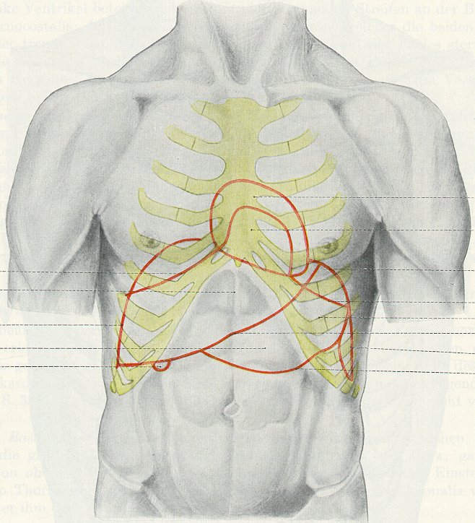
A szívtompulat
szívtompulat
relatív
abszolút
máj

Slide 51
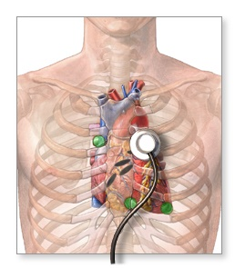
Auscultatio

Slide 52
Auscultatio

Slide 53
SZÍVBILLENTYŰ HANGOK HALLGATÓZÁSI HELYEI
Valva trunci pulmonalis
Valva aortae
Valva tricuspidalis
Valva mitralis
Right
Left

Slide 54
Szív anatómiája 2.
Pericardium

Slide 55
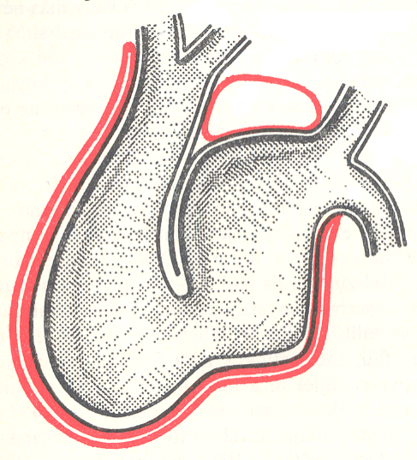
Primitív szívcső a saccus pericardiiben
artériás vég
sinus transversus pericardii
pericardium serosum (áthajlás)
pericardium fibrosum
vénás vég
pericardium serosum (áthajlás)

Slide 56
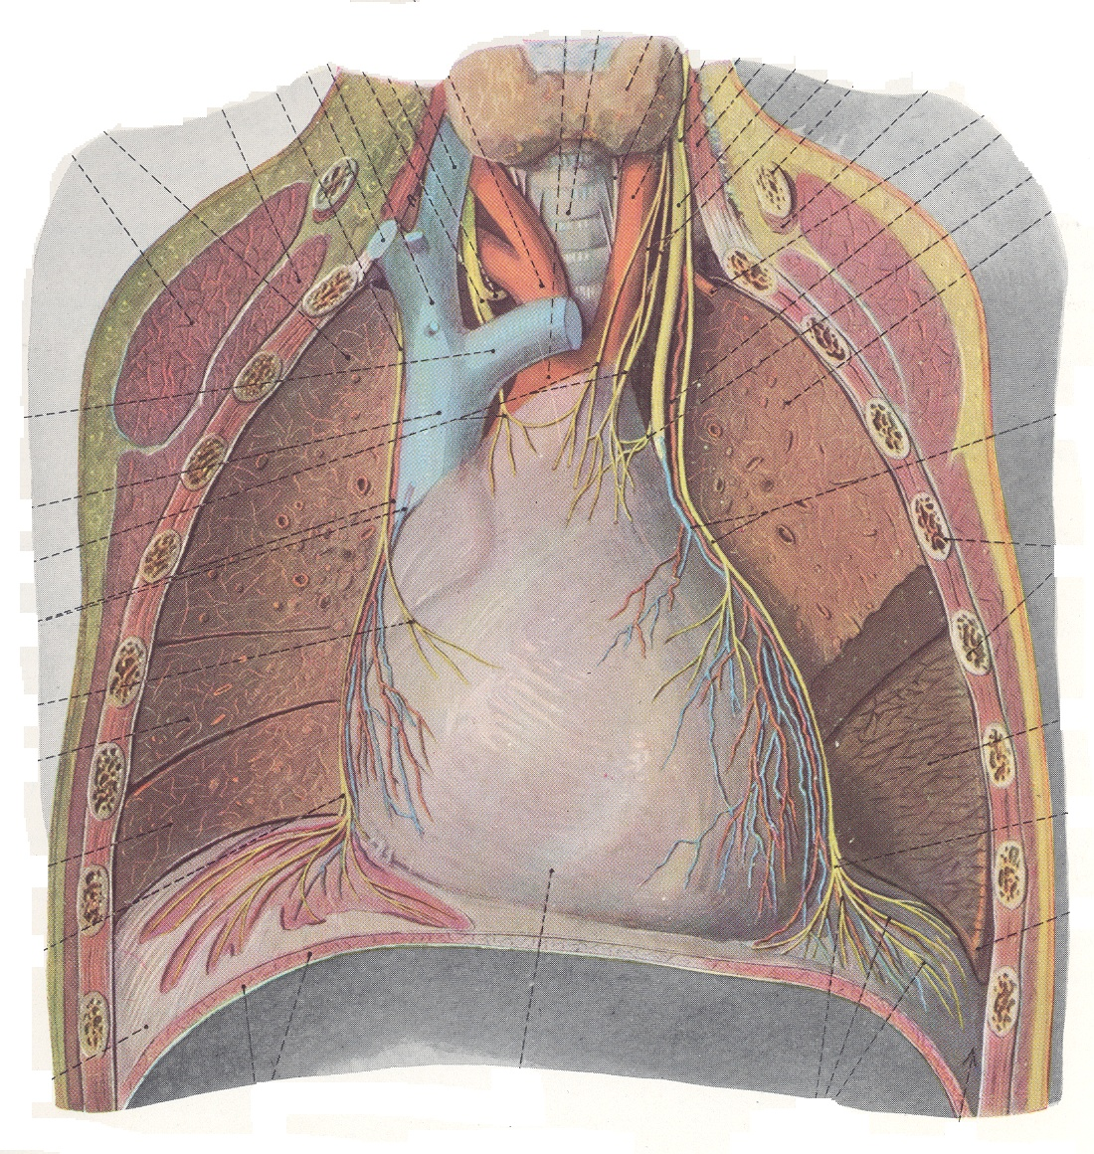
A pericardium rétegei
pericardium fibrosum

Slide 57
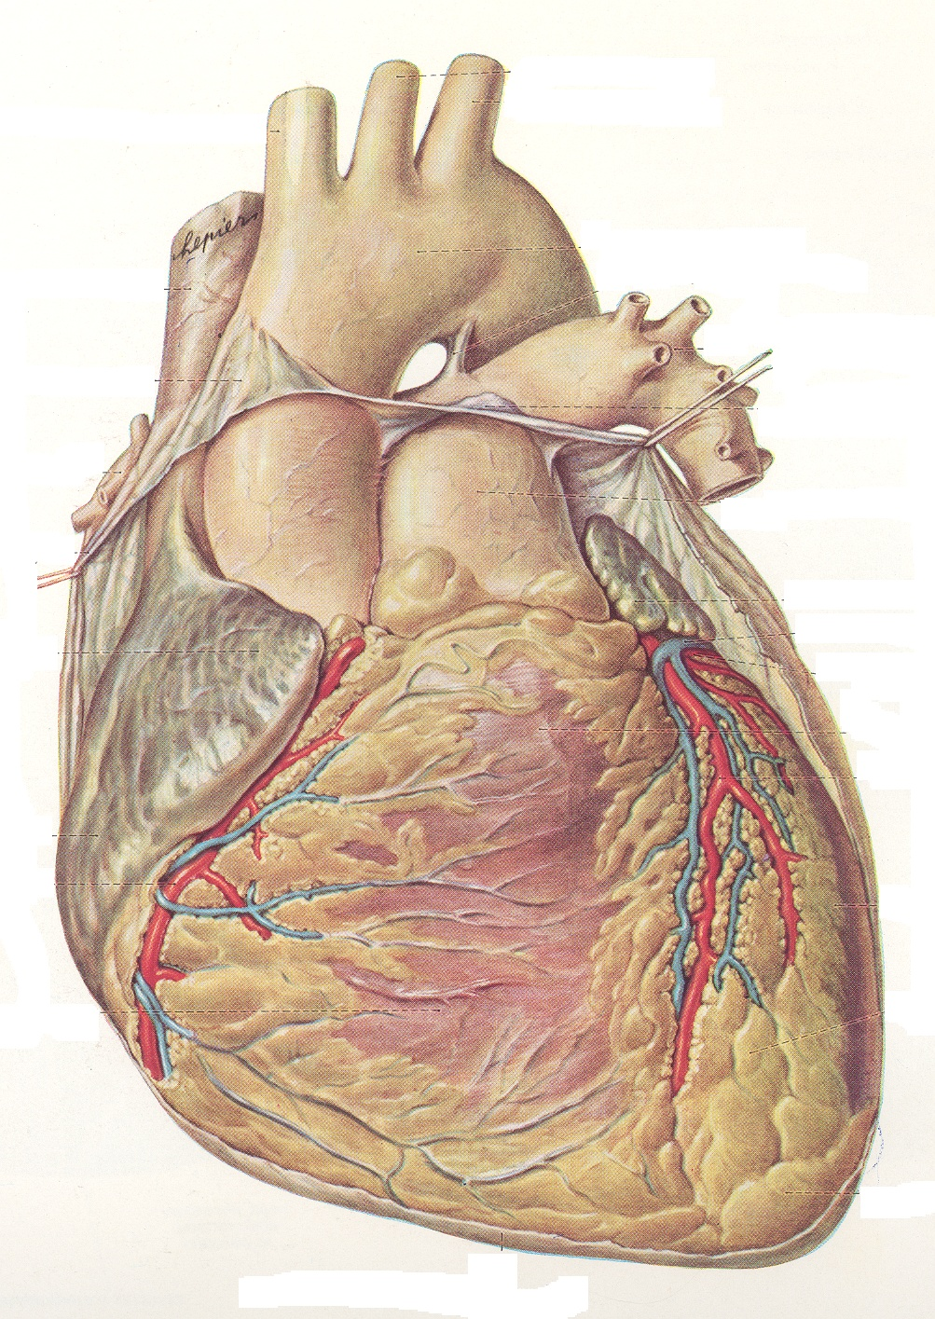
A pericardium rétegei
pericardium serosum, lamina parietalis
pericardium serosum, lamina parietalis
pericardium serosum, lamina visceralis
(epicardium)

Slide 58
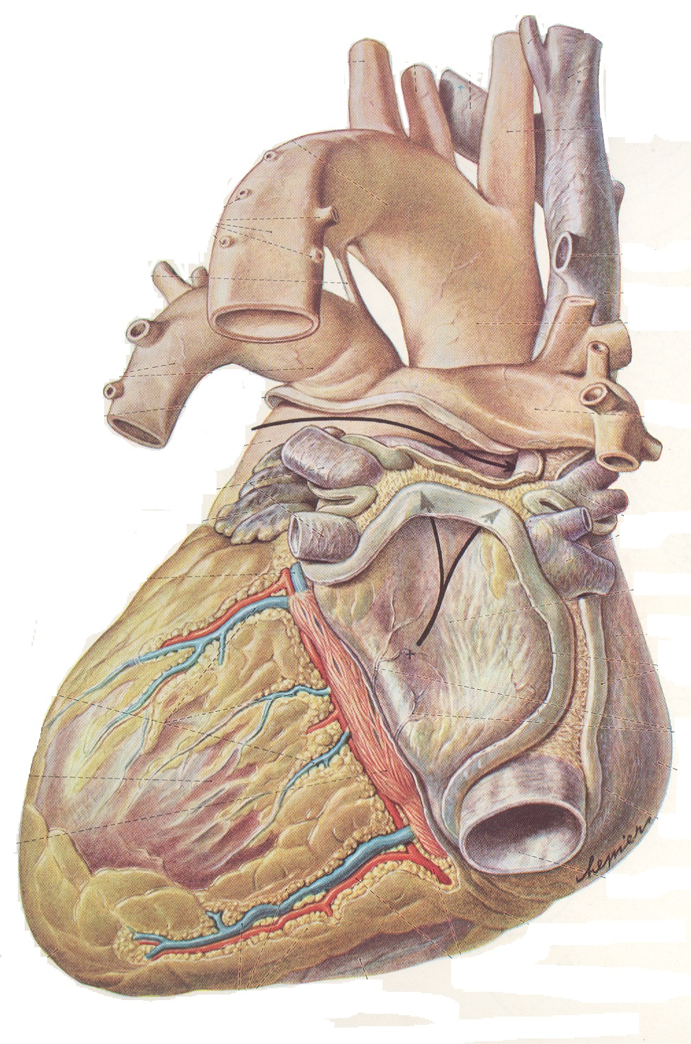
Pericardium
A pericardium rétegei
sinus transversus pericardii
sinus obliquus pericardii

Slide 59

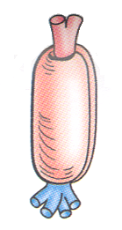
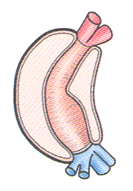
Pericardium
Primitív szívcső a saccus pericardiiben
pericardium viscerale (epicardium)
artériás vég
áthajlás
mesocardium
artériás vég
cavum pericardii
sinus transversus pericardii
pericardium fibrosum
pericardium parietale
vénás vég
vénás vég

Slide 60
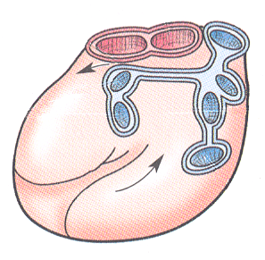

Pericardium
Primitív szívcső a saccus pericardiiben
sinus transversus pericardii
arteria pulmonalis
aorta
VCS
artériás vég
vénás vég
venae pulmonales
VCI
cavum pericardii
sinus obliquus pericardii
pericardium fibrosum

Slide 61

Sinus transversus pericardii
Pericardium
arcus aortae
vena cava superior
arteria pulmonalis
sinus transversus pericardii

Slide 62


Pericardium
Pericardium, áthajlási vonalak
sinus transversus pericardii
sinus obliquus pericardii

Slide 63

Pericardium
Áthajlási vonalak
aorta
truncus pulmonalis
VCS
sinus transversus pericardii
venae pulmonales dextrae
venae pulmonales sinistrae
pericardium viscerale
VCI

Slide 64

Pericardium
Áthajlási vonalak
aorta + arteria pulmonalis
sinus transversus pericardii
sinus obliquus pericardii
venae cavae + venae pulmonales

Slide 65








References

Slide 66


